Slide 1


Slide 2


Slide 3

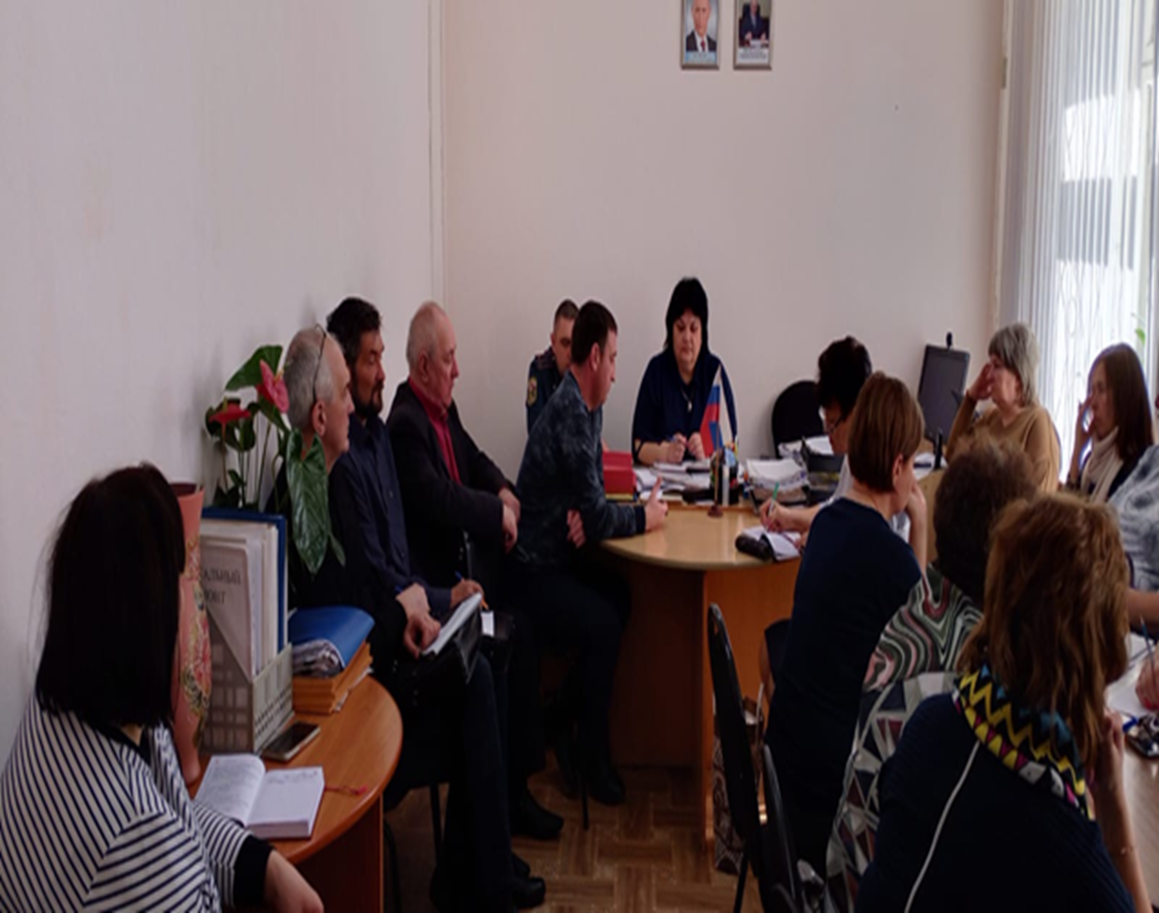
Колышлейская районная организация Профсоюза в Год педагога и наставника уделяла особое внимание объединению членов Профсоюза, популяризации педагогической профессии и соблюдению трудовых прав и гарантий работников

Slide 4
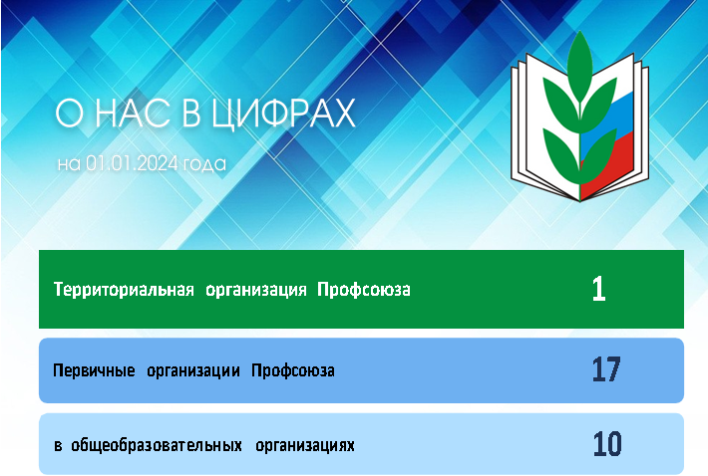


Slide 5
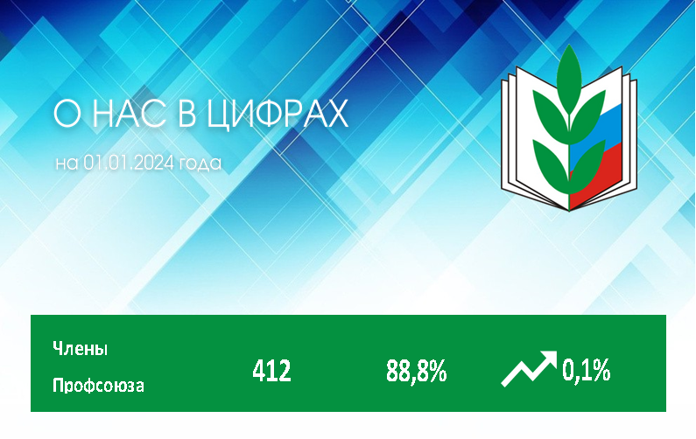
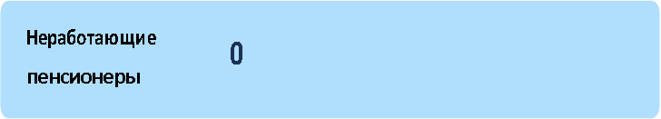
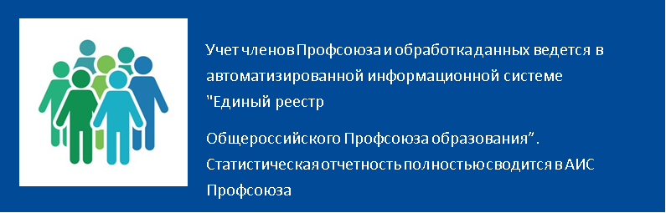

Slide 6
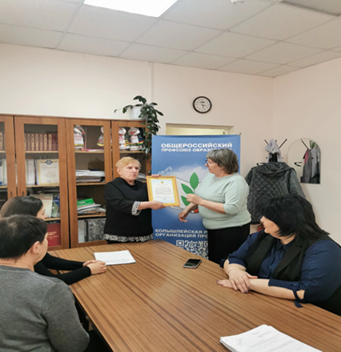
Об итогах Года корпоративной культуры в Колышлейской районной организации Профсоюза;
О созыве VII очередной конференции районной организации Профсоюза; Об утверждении/исполнении сметы доходов и расходов;
Об участии в первомайской акции Профсоюзов;
Об итогах Х заседания Центрального Совета Общероссийского Профсоюза

Slide 7
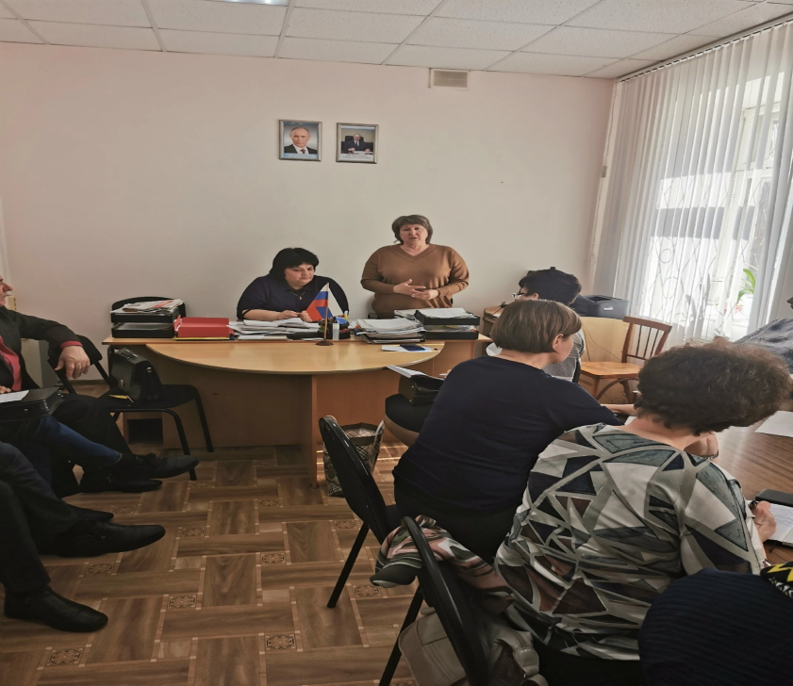


Заседания президиума
12
Рассмотрено вопросов
36
О статистической отчетности за 2022 год.
О работе ППО МОУ СОШ №1 р.п. Колышлей по мотивации профсоюзного членства и организации молодёжного педагогического движения.
Об участии в общепрофсоюзной тематической проверке в 2023 году. Об участии во Всемирном дне действий «За достойный труд!».
Об участии в сборе гуманитарной помощи для участников СВО.
Об участии в проведении конкурсов профессионального мастерства( муниципальный этап) для педагогов района .
О проведении обучающих, спортивных, досуговых, конкурсных, туристических и других массовых мероприятий районной организации Профсоюза.
Об участии в мероприятиях Центрального Совета Профсоюза. О награждении профсоюзного актива и социальных партнеров.

Slide 8
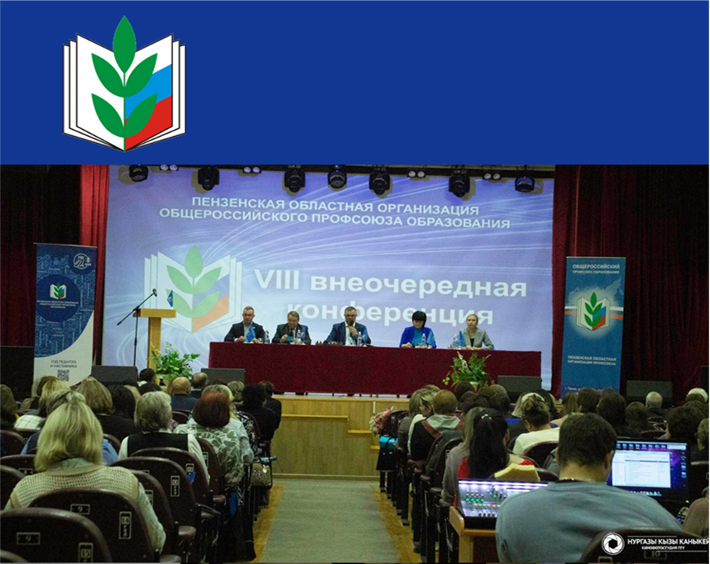
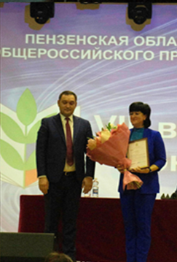

УЧАСТИЕ ДЕЛЕГАТОВ в VIII ВНЕОЧЕРЕДНОЙ КОНФЕРЕНЦИИ ПЕНЗЕНСКОЙ ОБЛАСТНОЙ ОРГАНИЗАЦИИ ПРОФСОЮЗА
10 ноября 2023 года
Избран новый председатель областной организации Профсоюза -
Алла Викторовна Маркова.
Доизбраны составы коллегиальных органов: комитета, президиума, контрольно-ревизионной комиссии

Slide 9

реализуя представительскую функцию районная организация Профсоюза работала в составе:
комиссии по устранению избыточной отчетности педагогических работников в УО Колышлейского района;
участвовала в проведении совещаний и семинаров Управления образования Администрации Колышлейского района Пензенской области.
в 2023 году продолжилось взаимодействие с:
Управлением образования Администрации Колышлейского района; Районным методическим кабинетом;
Советом ветеранов педагогического труда ПО;
Собранием
Представителей Колышлейского района Пензенской области
Государственной инспекцией труда в Пензенской области; Социальным фондом России по Пензенской области в Колышлейском районе; Молодёжными и педагогическими объединениями

Slide 10
Итогами тесного сотрудничества стали:
Реализация молодёжной политики в рамках районного Соглашения. В том числе проекта для молодых педагогов "Дорога к мастерству".
Развитие системы наставничества в районе. Участие в работе регионального педагогического клуба "Наставник58"( 2 делегата). Организация мастер-классов и педагогических “копилок” для молодых специалистов, участие во Всероссийском конкурсе “Лучшие практики наставничества”, подготовка к участию в Форуме молодых педагогов Пензенской области.
Проведение конкурсов профессионального мастерства педагогических работников.

Slide 11

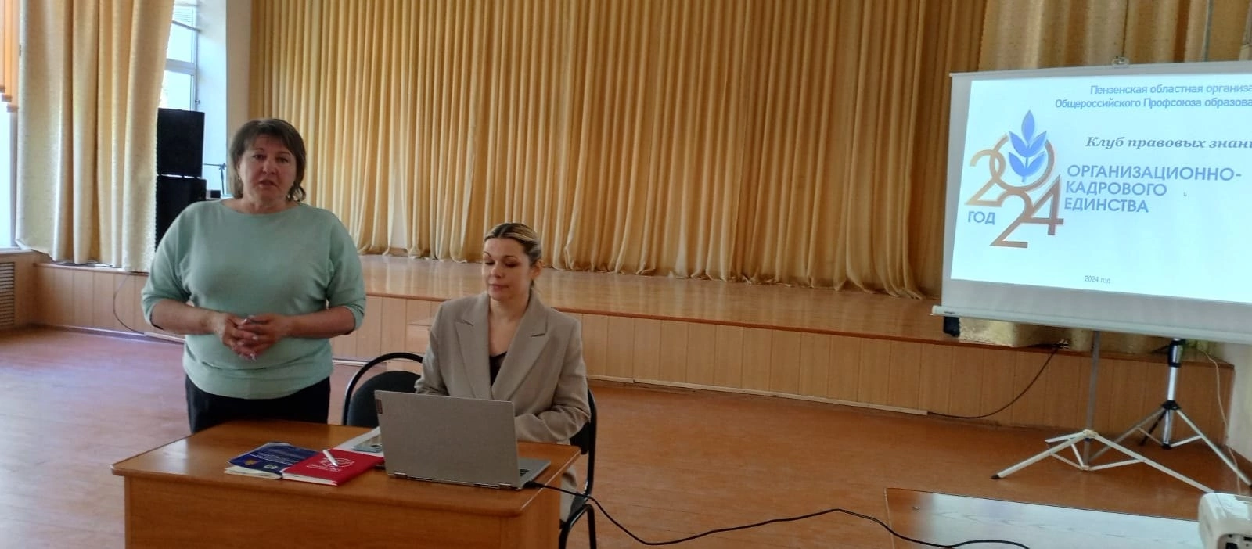
ПРАВОВАЯ ДЕЯТЕЛЬНОСТЬ
является не только одной из уставных задач, но и весомым мотивационным фактором
В районной организации Профсоюза её осуществляют:
Внештатный правовой инспектор- председатель районной организации Юдина Т.Н.;
Консультации по правовым вопросам осуществляет юрист Пензенского областного комитета Профсоюза – Суворова А.Ю.
деятельность ведется по направлениям:
социальное партнёрство
оказание
правовой помощи
правовое
просвещение

Slide 12
Оказание правовой помощи осуществляется не только членам Профсоюза, но и руководителям образовательных организаций.
Проведение контрольных мероприятий направлено на защиту трудовых прав работников образовательных организаций и профилактику правонарушений.
В 2023 году 5 ППО приняли участие в общепрофсоюзной тематической проверке по теме “Соблюдение законодательства РФ при определении и изменении учебной нагрузки педагогических работников образовательных организаций”
проверено 5 образовательных учреждений, в которых работают 156
членов Профсоюза.
В Колышлейском районе проведены районные тематические проверки:
«Формирование и распределение стимулирующей части фонда оплаты труда»;
«Соблюдение трудового законодательства при установлении молодым специалистам – педагогическим работникам ежемесячных стимулирующих выплат обязательного (постоянного) характера».
- «Соблюдение работодателем установленного порядка учета мнения выборного профсоюзного органа ППО при принятии локальных нормативных актов, содержащих нормы трудового права».

Slide 13

в 2023 году ТОП так же были проведены:
тематические местные проверки по вопросам оплаты труда работников; комплексные проверки совместно с органами управления в сфере
образования;
целевые проверки по обращениям членов Профсоюза.
ПРАВОВАЯ ДЕЯТЕЛЬНОСТЬ
В результате целевых проверок в пользу членов Профсоюза производился перерасчет заработной платы, либо социальных льгот и гарантий
на общую сумму более 130 тыс. руб.
Выборными коллегиальными органами ППО проведена экспертиза 85 ЛНА, принятых руководителями учреждений.
Профкомами первичных профсоюзных организаций по вопросу социального партнерства в 2023 году актуализирован примерный макет коллективного договора образовательной организации.

Slide 14

В 2023 в рамках Клуба правовых знаний были проведены семинары и вебинары:
ПРАВОВАЯ ДЕЯТЕЛЬНОСТЬ
руководители образовательных организаций Колышлейского района, председатели ППО приняли участие в семинаре по темам:
«Основные нормативные правовые акты, регулирующие трудовые права и социальные гарантии педагогических работников», «Содержание трудового договора»;
«Порядок учета мнения выборного профсоюзного органа первичной профсоюзной организации (согласование с ним) при принятии локальных нормативных актов, содержащих нормы трудового права в соответствии со ст. 372 ТК РФ».
Наиболее актуальные темы консультаций в 2023 году:
-о новом Порядке проведения аттестации педагогических работников образовательных организаций;
-досрочное назначение страховой пенсии по старости в связи с педагогической деятельностью;
-вопросы прав работников при реорганизации ОУ;
-оформление совместительства и совмещения должностей;
-изменение условий ТД (при изменении НПА, при уменьшении/увеличении учебной нагрузки);
-увольнение по различным основаниям, в том числе при сокращении численности работников, по соглашению сторон ТД, в связи с переводом к другому работодателю, расторжение срочного ТД;
-дисциплинарное взыскание (срок наложения и порядок его снятия досрочно).
в результате всех форм правозащитной работы экономический эффект для членов Профсоюза =
655 тыс. рублей

Slide 15

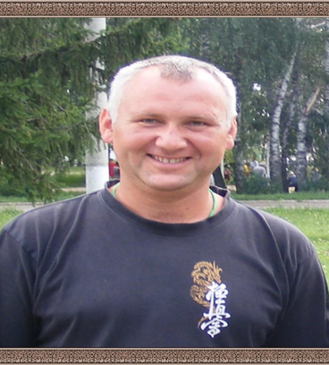
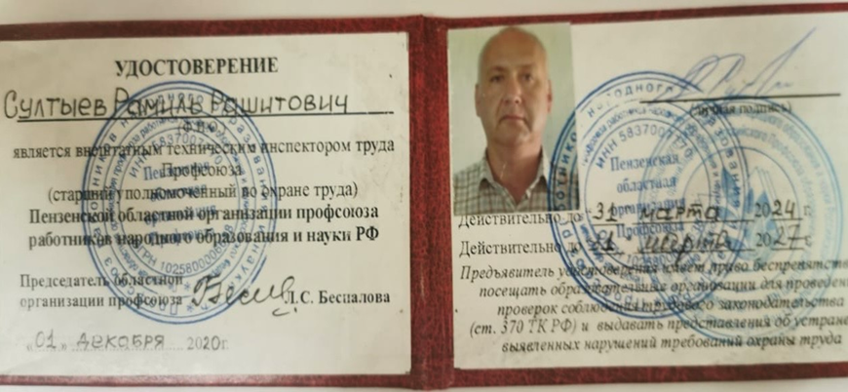
ОХРАНА ТРУДА
под контролем Профсоюза в 2023 году:
проведено 4 обследования состояния охраны труда в образовательных организациях
выявлено 9 нарушений
В 2023 году общественный контроль за состоянием охраны и условий труда в учреждениях образования осуществлял:
1 внештатный технический инспектора труда;
17 уполномоченных лиц по охране труда профкомов ППО.

Slide 16

ОХРАНА ТРУДА
под контролем Профсоюза
ОСНОВНЫЕ НАПРАВЛЕНИЯ:
- осуществление контроля за реализацией мероприятий, направленных на -выявление, оценку и снижение уровней профессиональных рисков;
- взаимодействие с Социальным фондом России по ведению с руководителями образовательных организаций разъяснительной работы о возможности и необходимости получения дополнительных источников финансирования мероприятий по охране труда;
- контроль за обеспечением работников СИЗ, дезинфицирующими средствами, проведением медицинских осмотров;
- участие представителей профсоюзных организаций в приёмке образовательных организаций при подготовке к новому учебному году;
совершенствование деятельности внештатного технического инспектора труда и уполномоченных по охране труда, повышению уровня их знаний и компетенций;
консультирование социальных партнеров и членов Профсоюза по вопросам охраны труда.

Slide 17
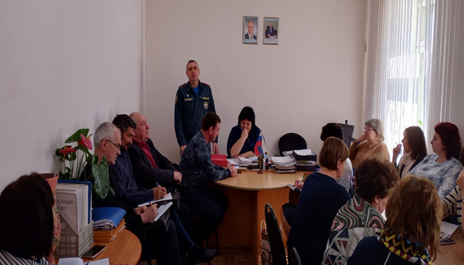
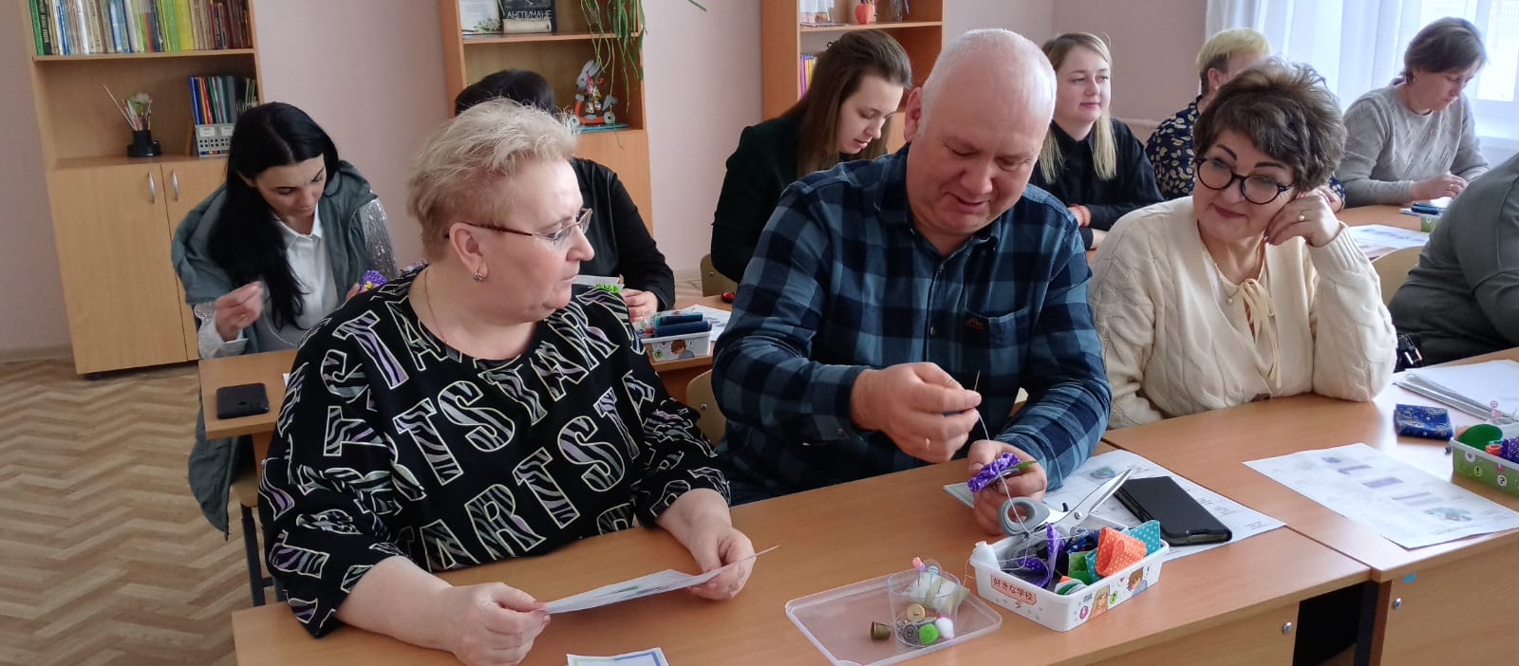
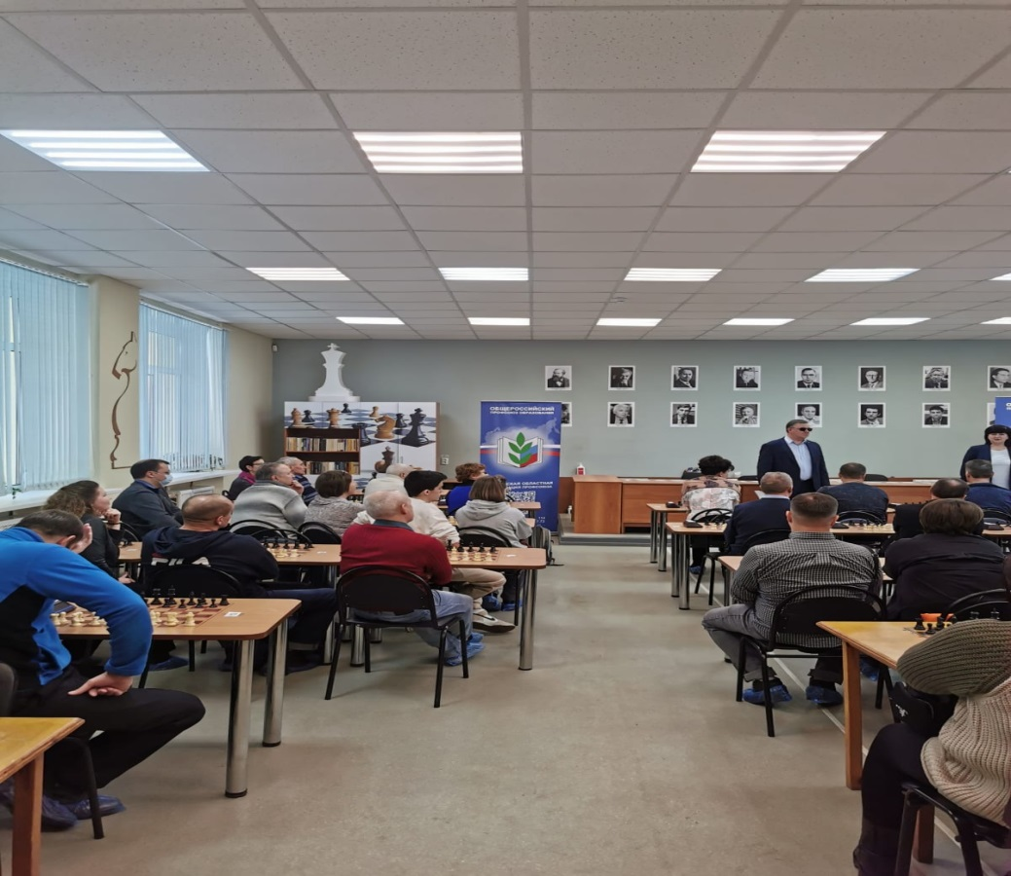
Мероприятия, посвященные Всемирному дню охраны труда, проводились в форме:
- семинаров;
- круглых столов со специалистами в области охраны труда и здоровья;
- заседаний выборных органов организаций Профсоюза
Представители районной организации Профсоюза 21.04.2023 года
приняли участие в традиционном семинаре ФППО "Актуальные вопросы охраны труда"

Slide 18

ПРОБЛЕМЫ, СВЯЗАННЫЕ С ВОПРОСАМИ ОХРАНЫ ТРУДА
Отсутствие в нарушение ст. 217 ТК РФ в образовательной организации с численностью более 50 человек (МОУ СОШ №1 р.п.Колышлей) должности специалиста по охране труда.
Недостаточный уровень финансирования мероприятий по охране труда в образовательных организациях .
Формальный подход к составлению локальных нормативных актов по охране труда.

Slide 19
ФИНАНСИРОВАНИЕ МЕРОПРИЯТИЙ ПО ОХРАНЕ ТРУДА
2023 год - 881 ,8 тыс. руб.:
приобретение СИЗ – 54,3 тыс. руб.;
проведение медосмотров – 534,2 тыс. руб.;
проведение СОУТ (321 рабочее место) – 210,5 тыс. руб.;
обучение по охране труда – 4,0 тыс. руб.;
другие мероприятия (оценка профессиональных рисков на рабочих местах) – 78,8 тыс.руб.

Slide 20
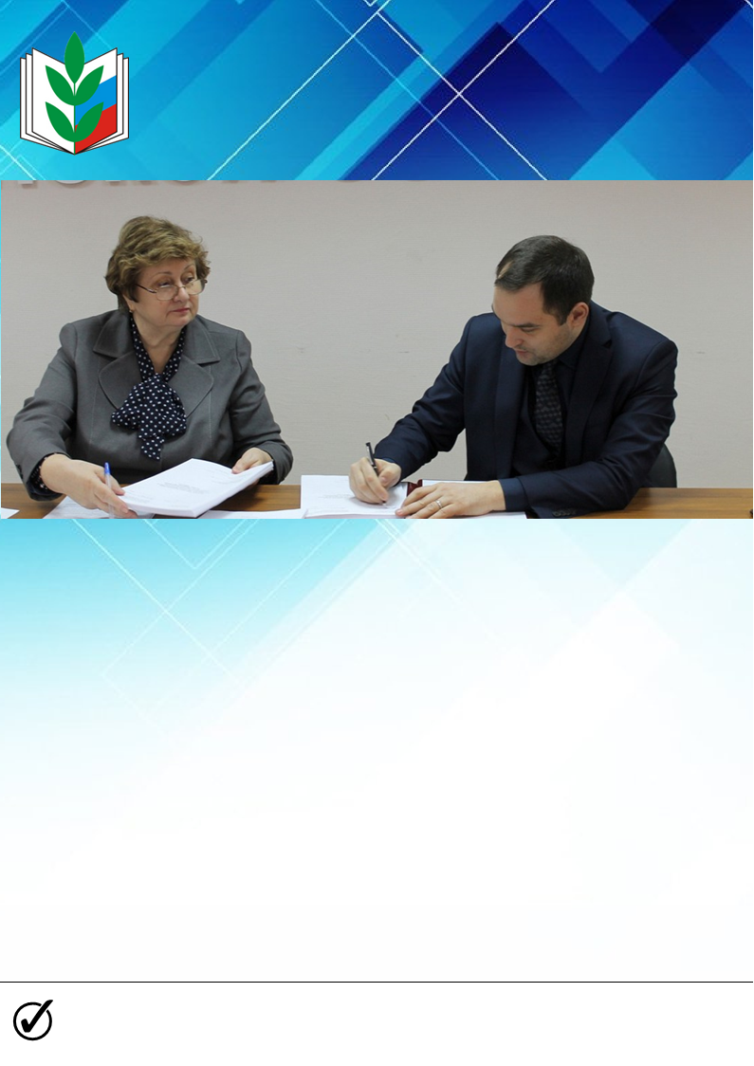
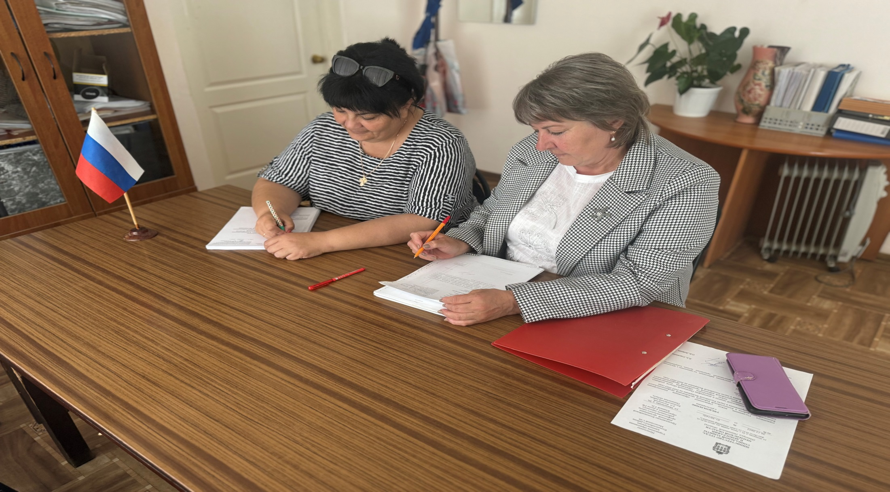
Коллективно-договорная кампания
является одним из приоритетных направлений
деятельности и основным организационным фактором социального партнерства

Slide 21
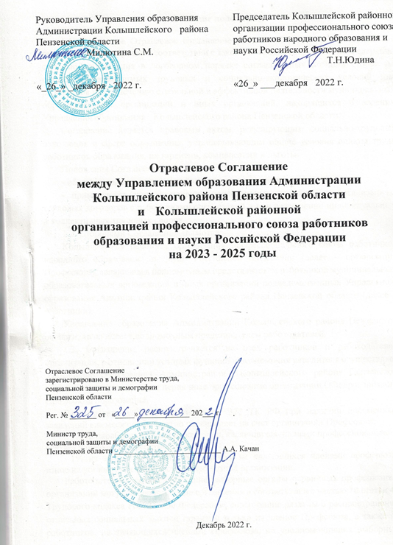
Коллективно-договорная кампания
В 2023 году действовало районное отраслевое Соглашение, заключенное между районной организацией Профсоюза и Управлением образования Администрации Колышлейского района Пензенской области на 2023-2025 годы.
В нем определены обязательства:
-о создании и порядке работы комиссии по регулированию социально-трудовых отношений;
-о ведомственной регистрации коллективных договоров муниципальных образовательных организаций;
-о гарантиях социально-экономических и трудовых прав работников из числа молодых педагогов;
-о дополнительных мерах по регулированию трудовых отношений с руководителями организаций;
-о дополнительных гарантиях педагогам при прохождении аттестации;
-об утверждении единых форм тарификационных списков по каждому типу образовательных организаций;
-об особенностях порядка взаимодействия сторон социального партнерства при реализации отдельных пунктов Соглашения.
Комитет Колышлейской районной организации Профсоюза направил в первичные организации макет территориального Соглашения, учитывающий все нововведения, составленный специалистами Пензенского областного комитета Профсоюза.

Slide 22

В 2023 году:
заключено 8 коллективных договоров , с учетом дополнительных гарантий для работников договоренность, о которых достигнута и закреплена в Районном территориальном Соглашении;
всего на муниципальном уровне социального партнерства коллективные договоры и территориальные соглашения действуют в 17 ППО;
все коллективные договоры, заключенные муниципальными образовательными организациями в 2023 году, разработаны на основе примерного макета.
основной акцент сделан на роль ППО и статус выборных профсоюзных органов на локальном уровне социального партнерства:
1) для упорядочивания деятельности и полномочий предложена редакция Положения о Комиссии для ведения коллективных переговоров, подготовки проекта и заключения коллективного договора, организации контроля за его выполнением;
2) для уравнивания финансовых позиций членов Профсоюза и работников, которые не являются членами Профсоюза, на основании ст. 377 ТК РФ закреплено положение об уплате 1 % из заработной платы всеми работниками образовательных организаций;
3) для регламентирования отношений выборного органа первичной профсоюзной организации и работодателя при принятии решений и ЛНА определен порядок их взаимодействия.
В целях защиты председателя ППО в коллективных договорах определено, что ему предоставляется преимущественное право оставления на работе при сокращении численности или штата работников. Применение дисциплинарного взыскания к работнику, входящему в состав выборного коллегиального органа ППО, возможно только с предварительного согласия вышестоящего профсоюзного органа.
КОЛЛЕКТИВНО-ДОГОВОРНАЯ КАМПАНИЯ НАХОДИТСЯ НА ПОСТОЯННОМ
КОНТРОЛЕ ВЫБОРНЫХ КОЛЛЕГИАЛЬНЫХ ОРГАНОВ РАЙОННОЙ ОРГАНИЗАЦИИ ПРОФСОЮЗА И ЯВЛЯЕТСЯ НЕОТЕМЛЕМЫМ ИНСТРУМЕНТОМ СОЦИАЛЬНОГО ПАРТНЕРСТВА.

Slide 23

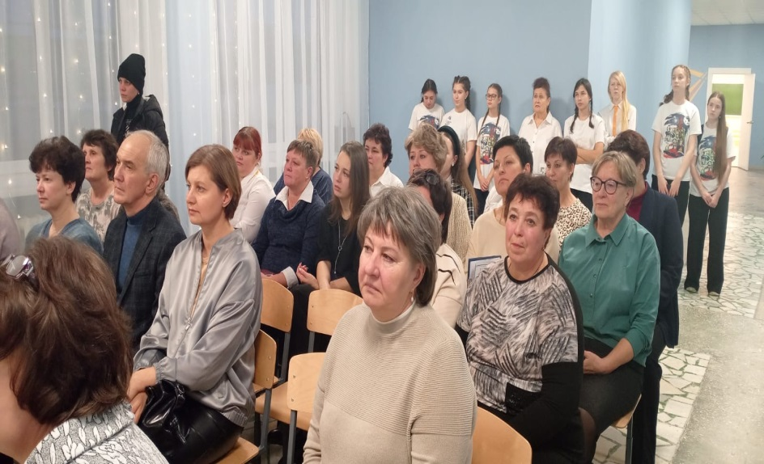
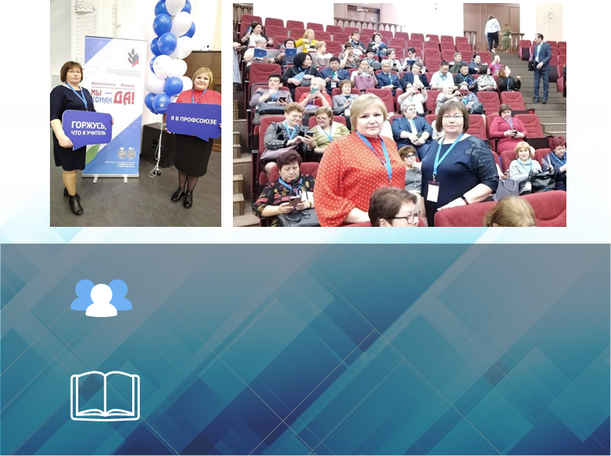
2023 ГОДУ ПРОФОРГАНЫ РАЗЛИЧНЫХ УРОВНЕЙ ПРОВЕЛИ 3 ОБУЧАЮЩИХ СЕМИНАРА ДЛЯ ПРОФАКТИВА.
В ГОД ПЕДАГОГА И НАСТАВНИКА ОБУЧЕНИЕ ПРОФСОЮЗНОГО АКТИВА И ПЕДАГОГИЧЕСКИХ КАДРОВ СТАЛО ОДНОЙ ИЗ ПЕРВОСТЕПЕННЫХ ЗАДАЧ ДЛЯ ПРОФСОЮЗНЫХ ОРГАНОВ ВСЕХ УРОВНЕЙ.
УЧАСТИЕ ВО ВСЕРОССИЙСКОМ ПРОЕКТЕ “ПРОФСОЮЗНОЕ ОБРАЗОВАНИЕ” ПОЗВОЛИЛО:
ПОДНЯТЬ УРОВЕНЬ НАДПРОФЕССИОНАЛЬНЫХ КОМПЕТЕНЦИЙ ПЕДАГОГОВ;
ПОВЫСИТЬ ПРАВОВУЮ ГРАМОТНОСТЬ;
ОСВЕДОМИТЬ БОЛЬШЕЕ КОЛИЧЕСТВО ЧЛЕНОВ ПРОФСОЮЗА О ПРИНЦИПАХ РАБОТЫ ПРОФСОЮЗА.
3 Ч Е Л О В Е К А П Р О Ш Л И О Б У Ч Е Н И Е И П О В Ы С И Л И К В А Л И Ф И К А Ц И Ю В П Р О Ф С О Ю З Н О Й Р А Б О Т Е
4 Ч Е Л О В Е К А П Р И Н Я Л И У Ч А С Т И Е В О Б У Ч А Ю Щ И Х
К У Р С А Х , О Р Г А Н И З О В А Н Н Ы Х Ц С П Р О Ф С О Ю З А
В Р А М К А Х П Р О Е К Т А " П Р О Ф С О Ю З Н О Е
О Б Р А З О В А Н И Е " .

Slide 24

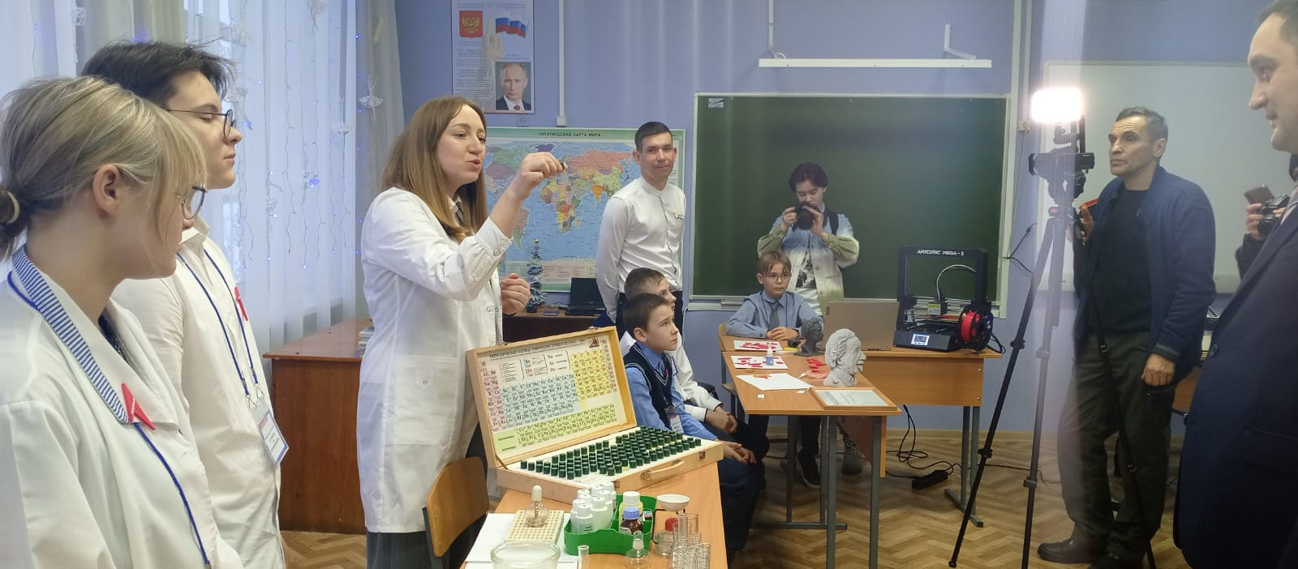
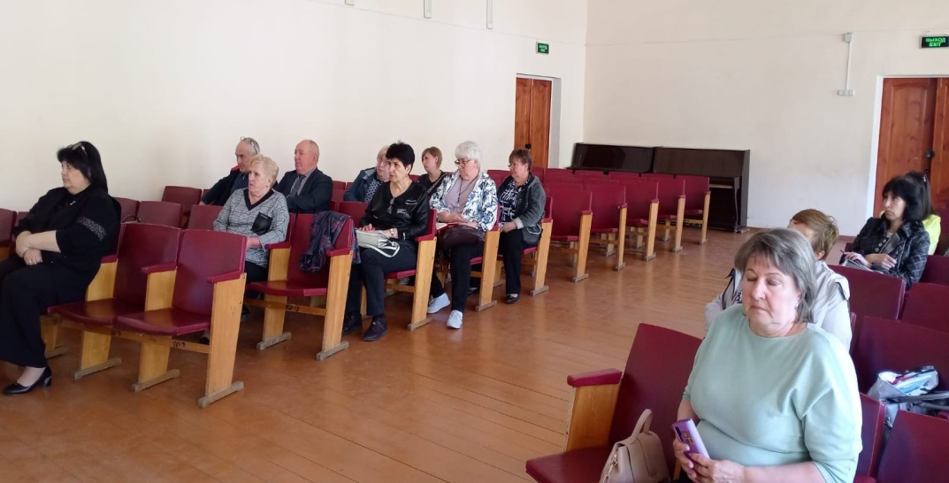
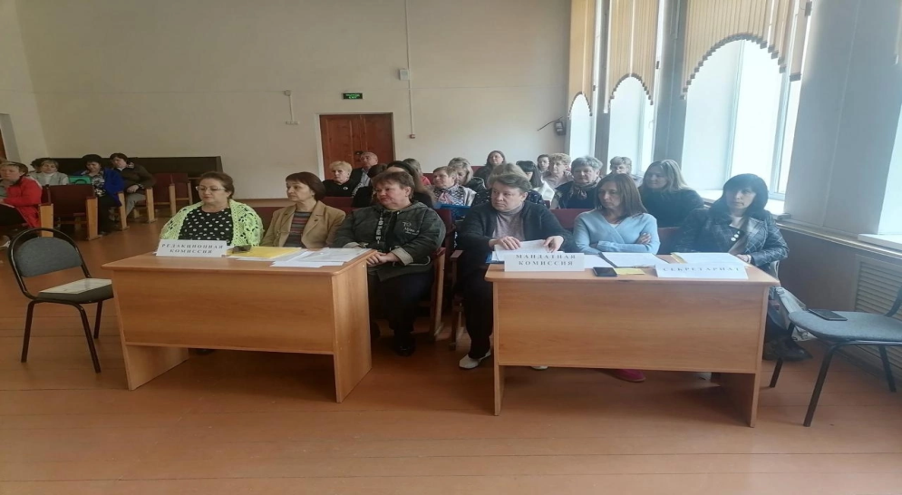
О Б У Ч А Ю Щ И Е М Е Р О П Р И Я Т И Я П Р О Х О Д И Л И В
Ф О Р М А Т А Х
С Е М И Н А Р О В , М А С Т Е Р - К Л А С С О В ,
И Н Т Е Р А К Т И В Н Ы Х Л Е К Ц И Й , В Е Б И Н А Р О В И Ш К О Л
А К Т И В А

Slide 25


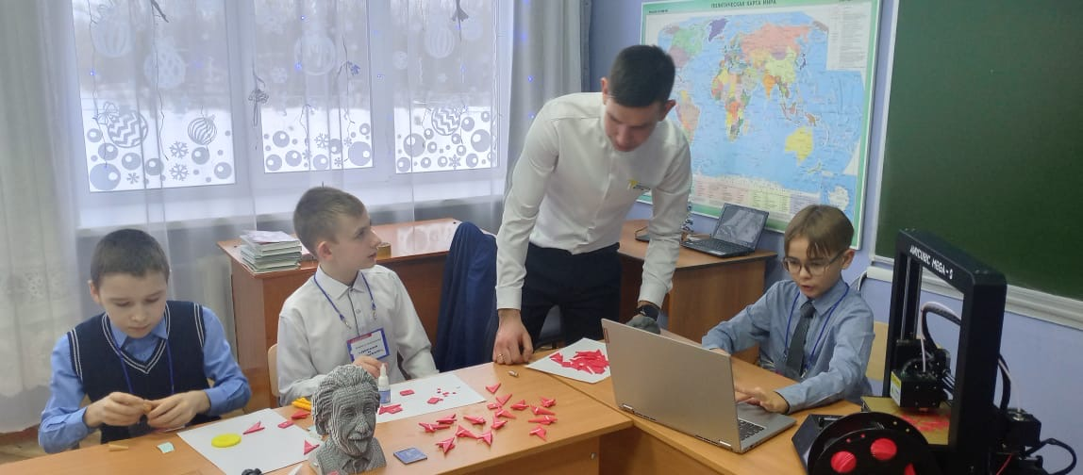
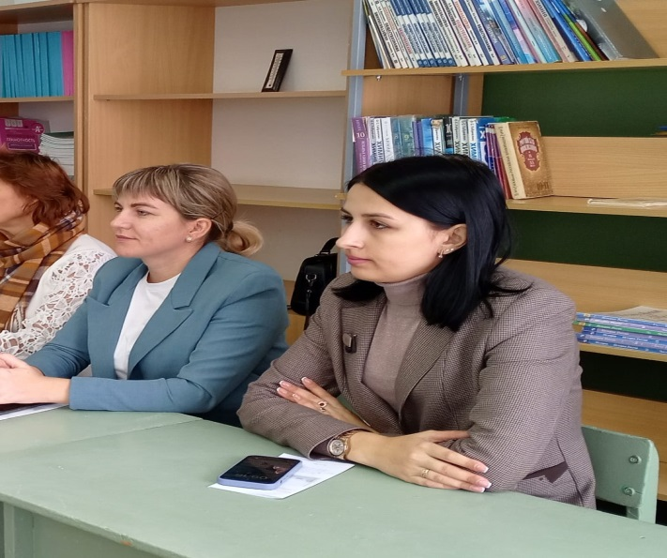
РАБОТА С МОЛОДЁЖЬЮ.
СОВЕТ МОЛОДЫХ ПЕДАГОГОВ
37 членов Профсоюза в возрасте до 35 лет.
молодые активисты объединены в Совет молодых педагогов при Управлении образования Администрации Колышлейского района Пензенской областной и профсоюзной организации Колышлейского района.
в 2023 году актив СМП принимал участие в Форуме молодых педагогов
- Участие в мониторинге по вопросу качества образования
- Участие в туристко- краеведческом Сплаве педагогов по реке Хопер

Slide 26

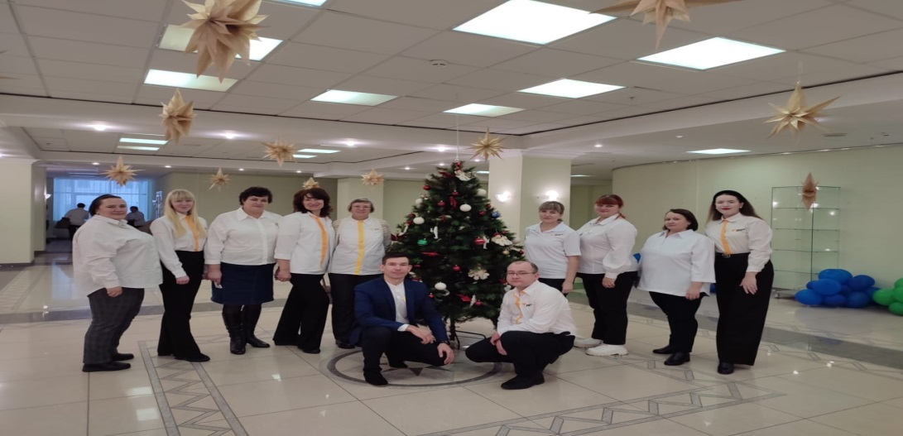
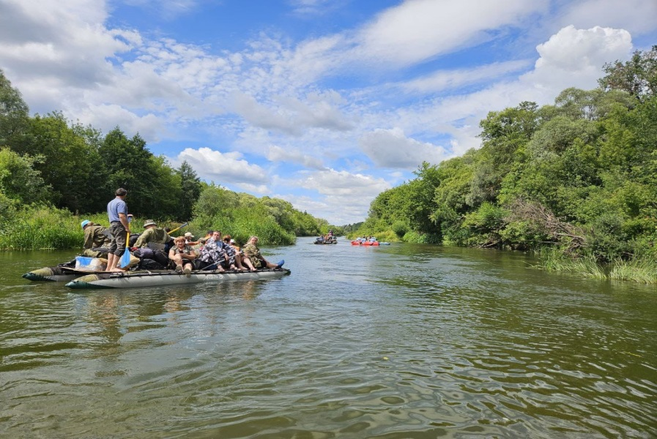
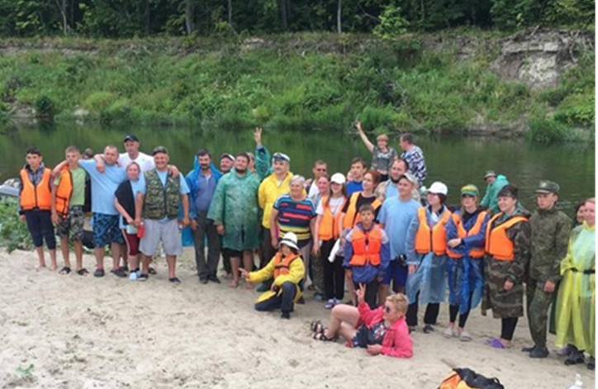
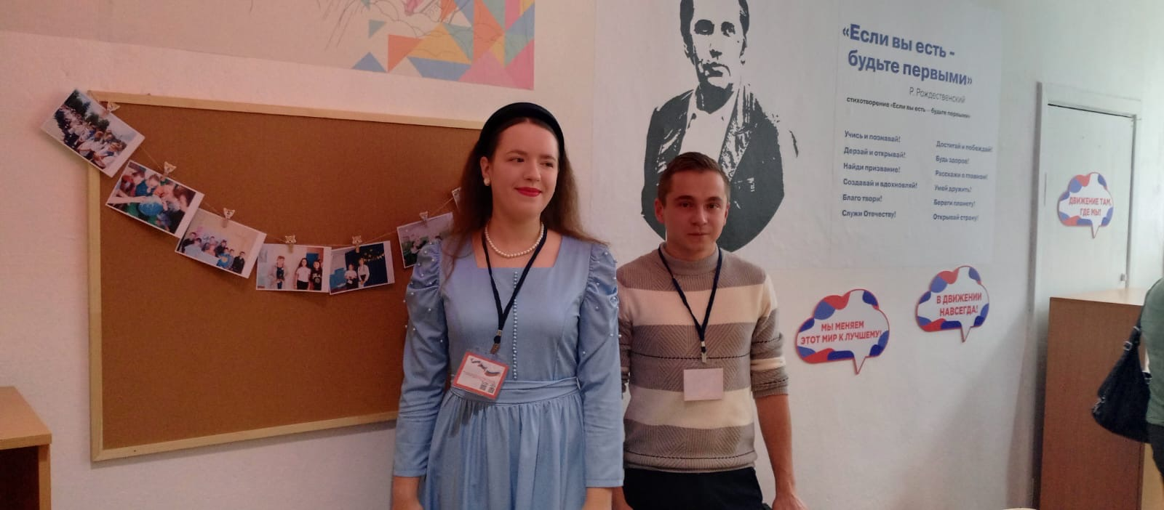
РАБОТА С МОЛОДЁЖЬЮ.
СОВЕТ МОЛОДЫХ ПЕДАГОГОВ

Slide 27

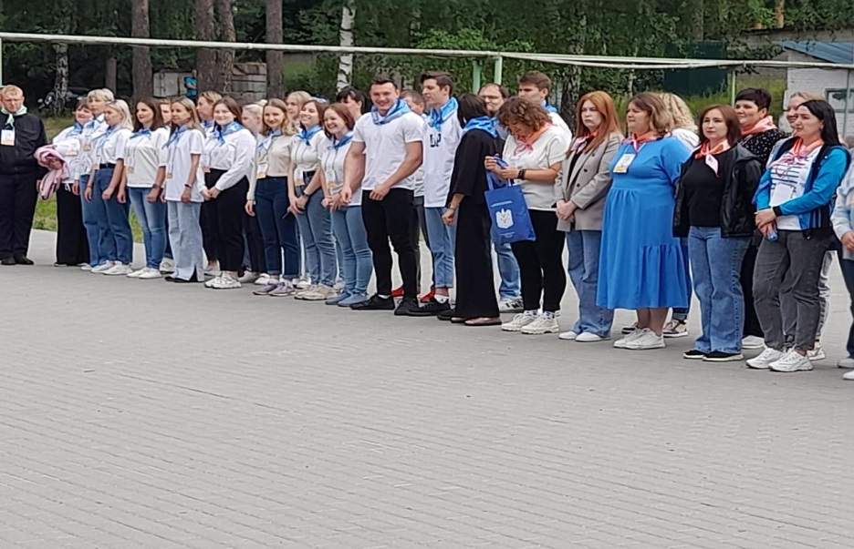
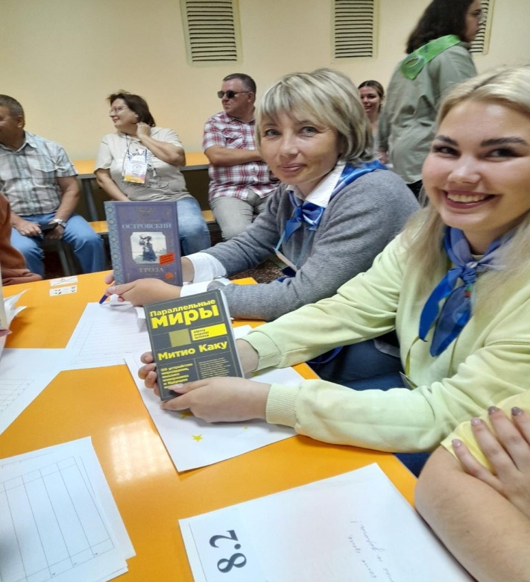
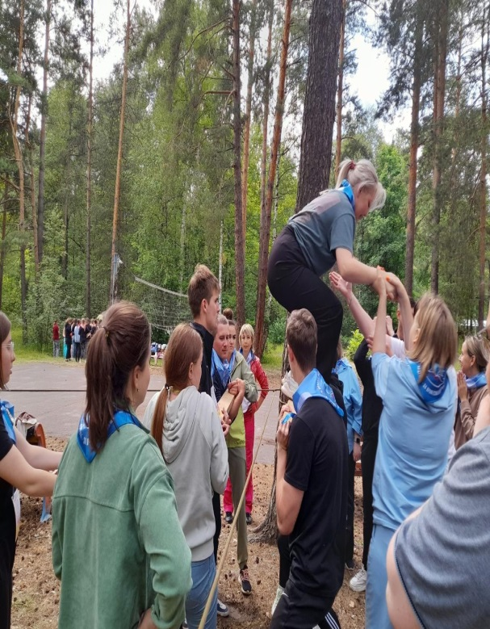
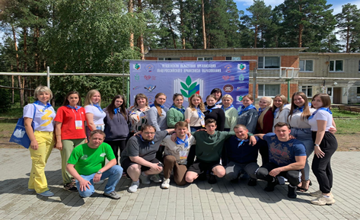
ФОРУМ МОЛОДЫХ ПЕДАГОГОВ
"БУДУЩЕЕ – ЗА ПРОФЕССИОНАЛАМИ"
В 2023 ГОДУ В ФОРУМЕ ПРИНЯЛИ УЧАСТИЕ 2 ПЕДАГОГА ( МОУ СОШ с.БЕРЕЗОВКА и МБОУ ДЮСШ).

Slide 28


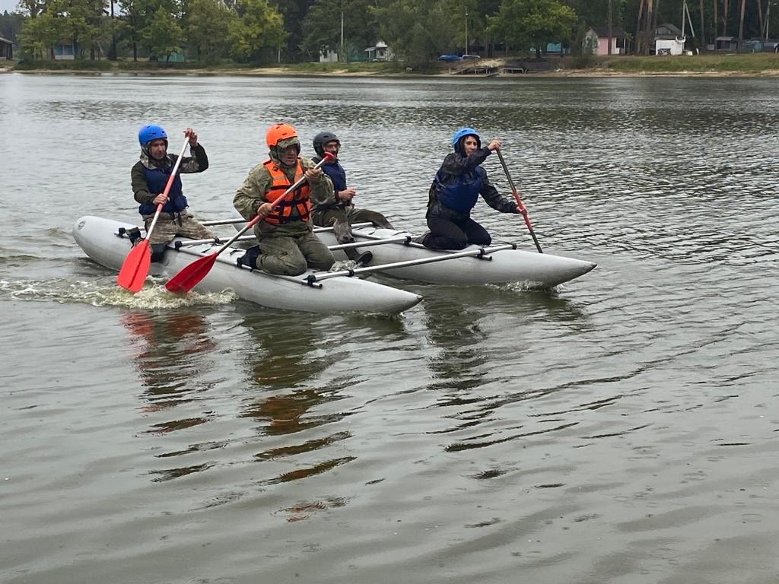
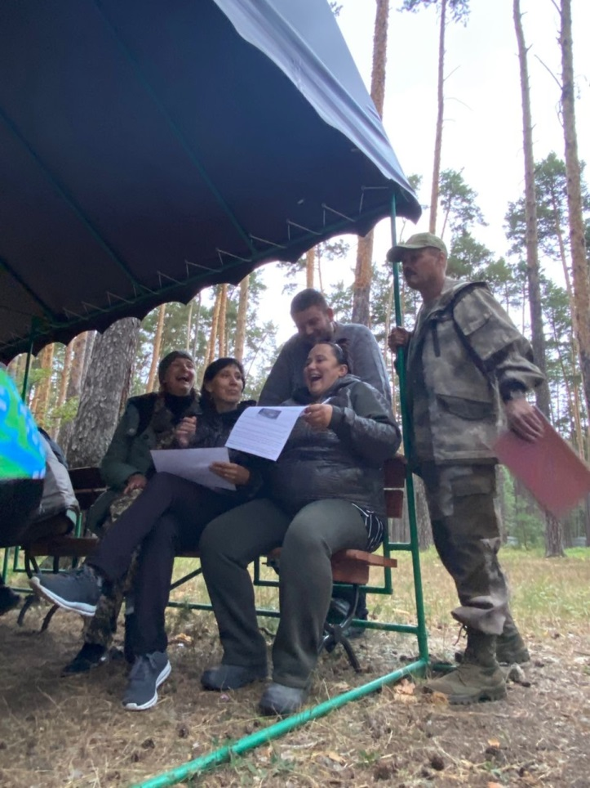
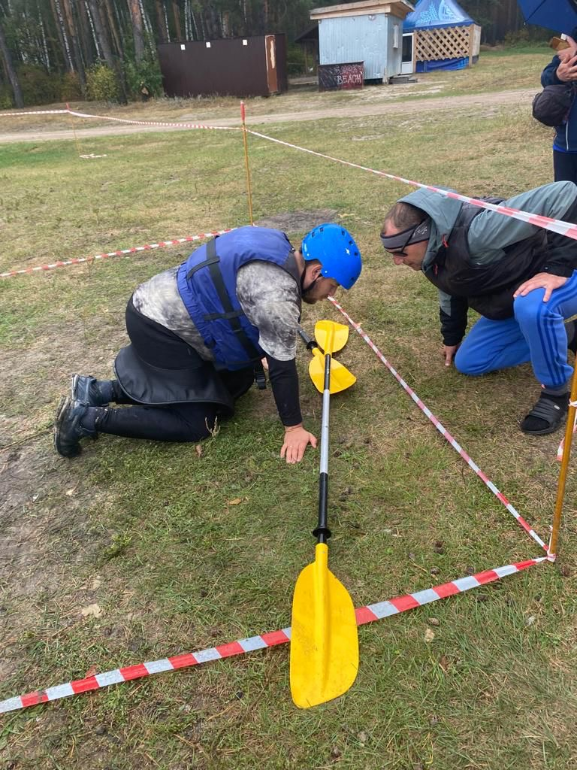
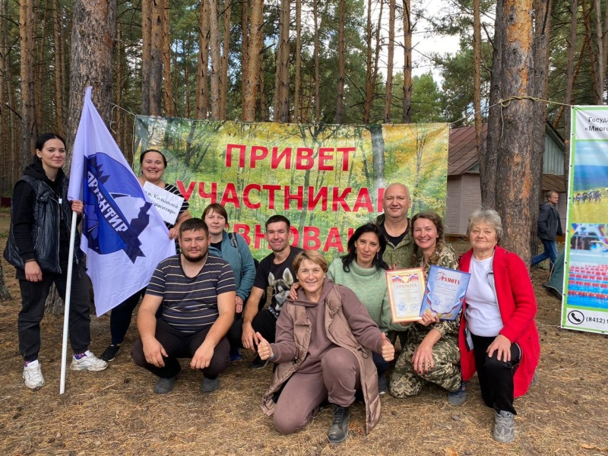
ОБЛАСТНОЙ ТУРИСТСКИЙ СЛЁТ РАБОТНИКОВ ОБРАЗОВАНИЯ

Slide 29

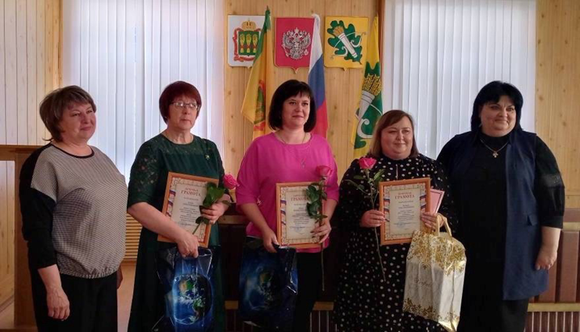
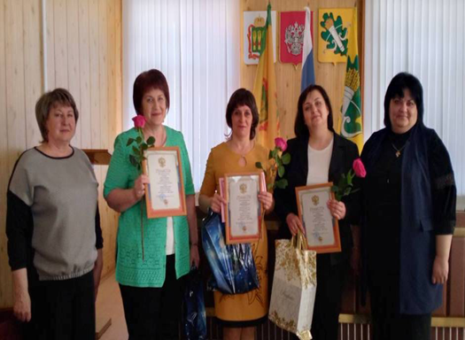
КОНКУРСЫ ПРОФЕССИОНАЛЬНОГО МАСТЕРСТВА
«Учитель года»
«Воспитатель года»

Slide 30

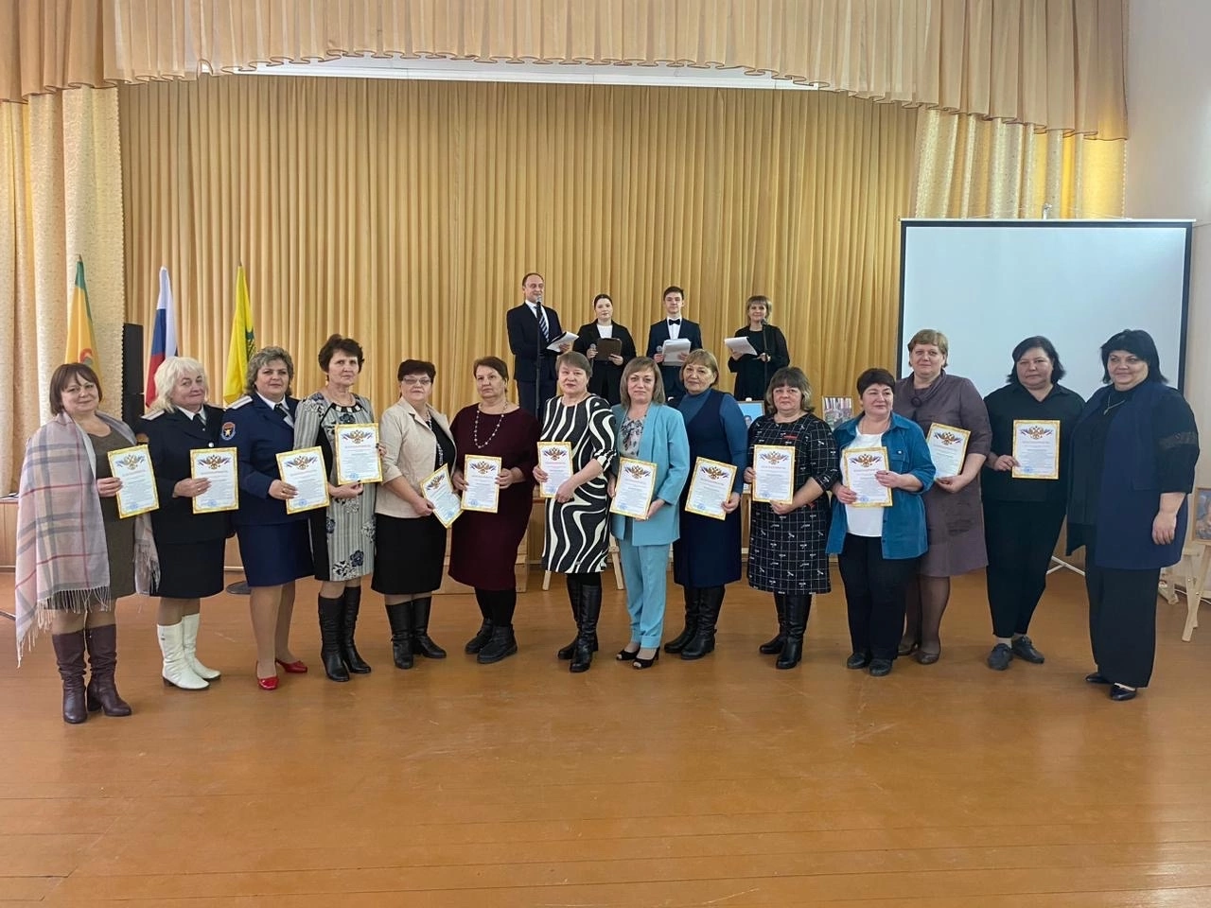
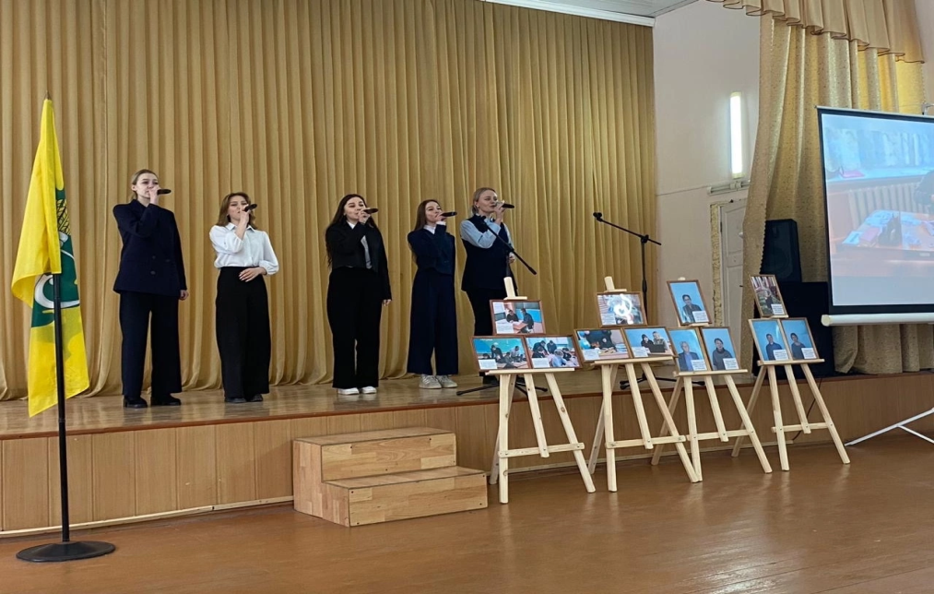
Мероприятия посвященные году
Педагога и Наставника

Slide 31
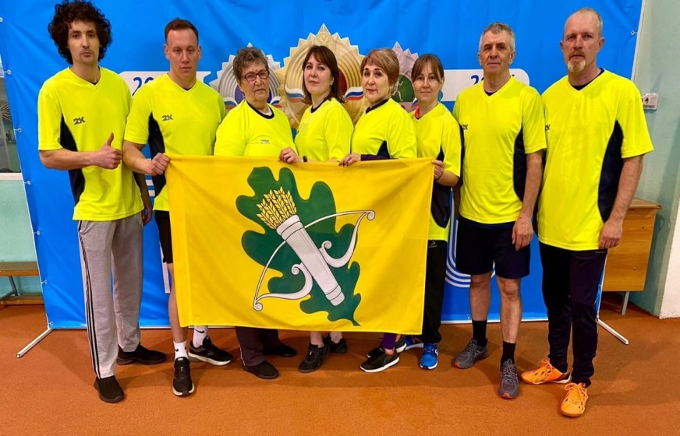
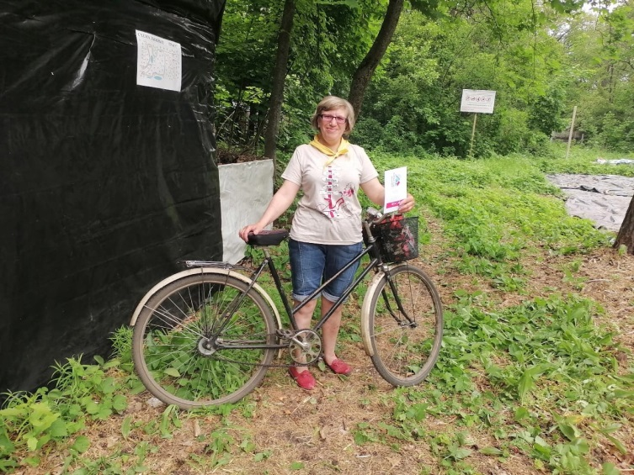
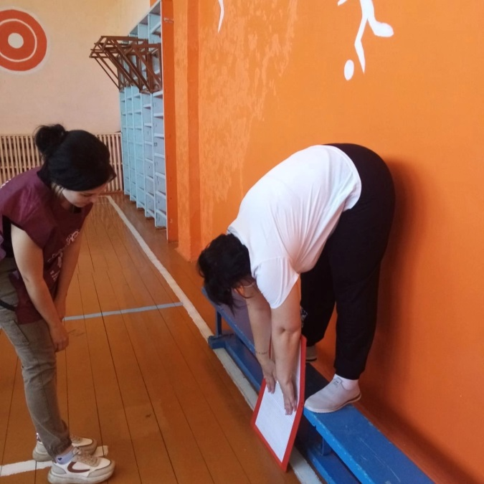
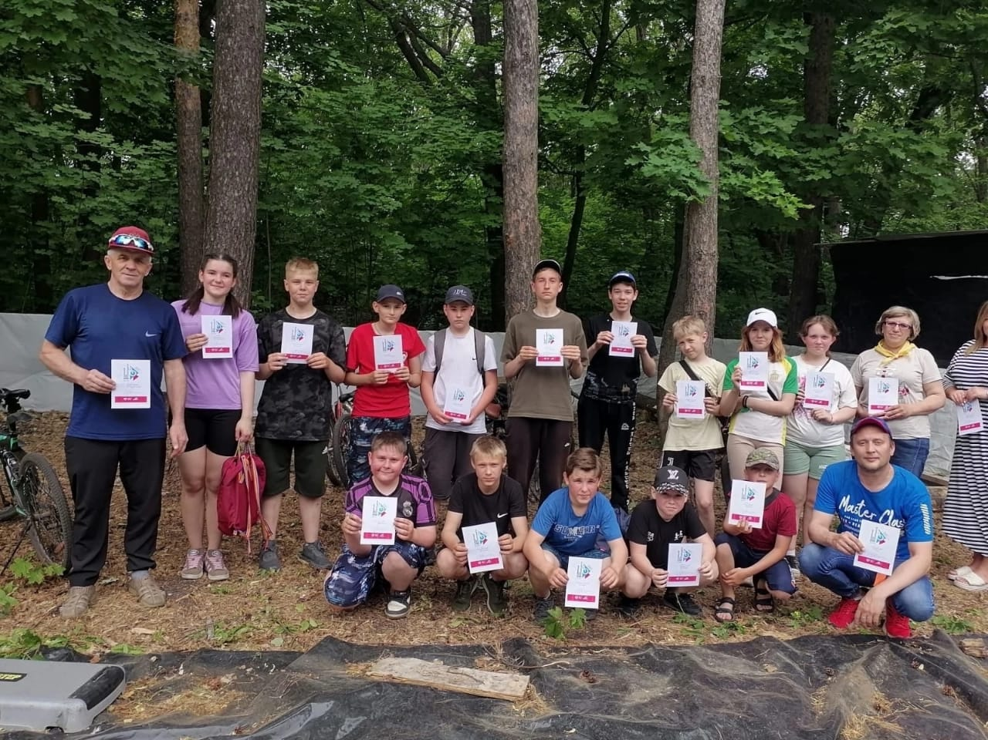
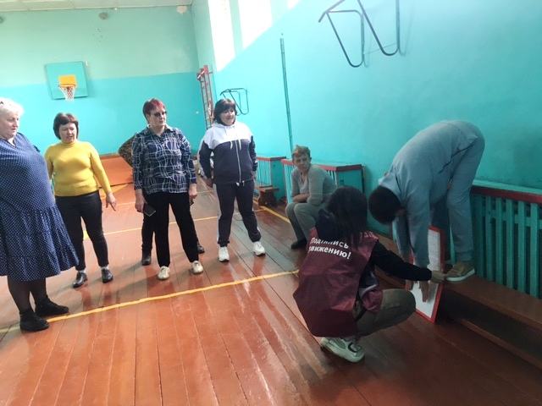
УЧАСТИЕ В СПОРТИВНО-МАССОВЫХ МЕРОПРИЯТИЯХ.
СДАЧА НОРМ ГТО

Slide 32

Финансовая работа
В основу финансовой работы в комитете районной организации Профсоюза положены: Устав Профсоюза, Учетная политика и Смета доходов и расходов на календарный год с соблюдением рекомендуемых ЦС Профсоюза показателей.
ведение бухгалтерского учета осуществляется с применением ПО «1С: Бухгалтерия 7, учет и заработная плата». Учет и финансовая отчетность ведется в соответствии с законодательством РФ на упрощенной системе налогообложения с объектом налогообложения «доходы».
вся необходимая отчетность в налоговые органы, региональные отделения СФ РФ, ФОМС сдается своевременно в электронном виде.
в 2023 году Колышлейская районая организация находилась на централизованном бухгалтерском учёте и обслуживании в областной организации Профсоюза
Отчисления в областную организацию составляют 30%

Slide 33

УВАЖАЕМЫЕ КОЛЛЕГИ!
Главными целями районной организации Профсоюза являются:
-укрепление единства педагогического сообщества;
- защита прав и интересов членов Профсоюза;
- повышение качества жизни работников
образования и престижа педагогической профессии.
Для достижения этих целей Колышлейская районная организация Профсоюза выстраивает свою деятельность на основании Устава Профсоюза и таких принципов, как справедливость, гласность, открытость.
2024 год объявлен Исполнительным комитетом Профсоюза Годом организационно-кадрового единства и нацелен на укрепление внутренней структуры профсоюзных организаций и их развитие.

